Slide 1
Джакомо Пуччини. Единство музыки и действа
«Старая пластинка»
Выпуск 25

Slide 2
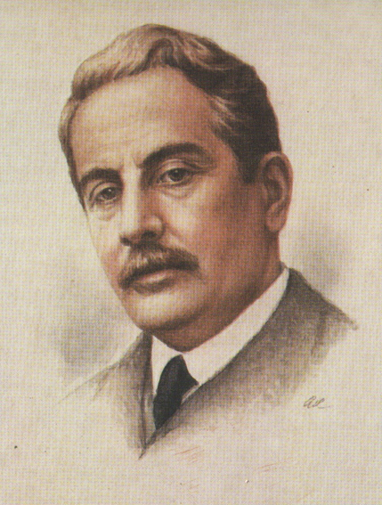
Гениальный композитор, выдающийся оперный драматург и человек, тонко чувствовавший искусство, третий по исполняемости оперный композитор в мире – все эти эпитеты адресованы герою 25-го выпуска «Старой пластинки».

Slide 3
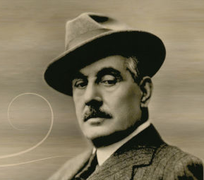
Пуччини родился в городе Лукка, в музыкальной семье, одним из семи детей. Династия музыкантов в семье Пуччини была основана в Лукке прапрадедушкой Джакомо, его тёзкой.
После смерти отца пятилетнего Джакомо отправили к дяде. Он считал племянника ужасным, недисциплинированным учеником и не стеснялся больно пинать его по ногам за каждую фальшивую ноту.

Slide 4
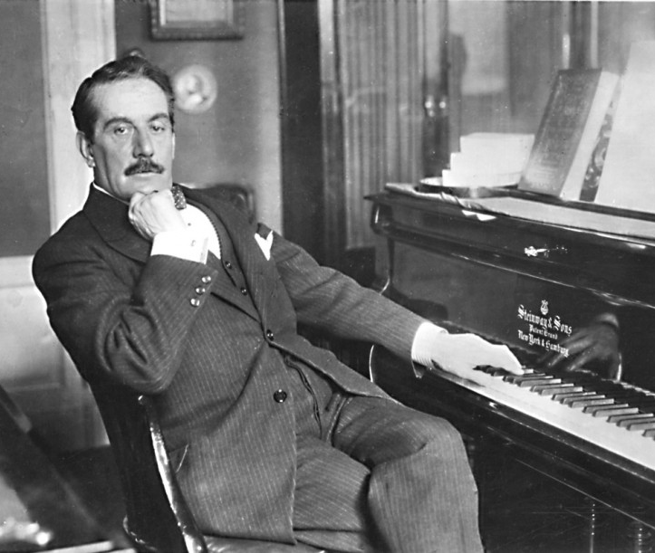
Впоследствии Джакомо был вынужден зарабатывать на хлеб певчим в церкви, а позже – органистом. Тонко чувствовавший людей, их настроения и чаяния, Пуччини позволял себе легкие импровизации, в которых слышались народные напевы. Это восхищало прихожан – такая музыка была им близка и понятна. Духовенство, напротив, возмущалось вольностью трактовок

Slide 5
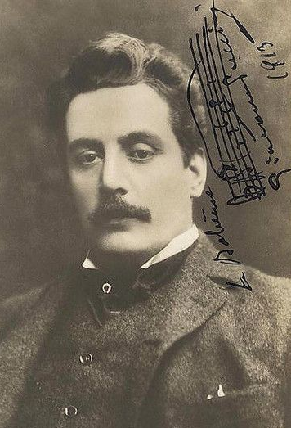
В 1880 году Пуччини поступил в Миланскую консерваторию. Но денег на оплату обучения у юноши не было: кроме него, мать содержала еще шестерых детей. На помощь пришел двоюродный дядя Джакомо, Николао Черу, который взял на себя все расходы семьи.

Slide 6
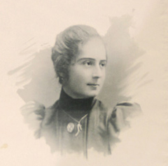
После смерти матери Пуччини возвращается в родной город, где заводит роман с Эльвирой Бонтури. Женщина была замужем и имела двух детей от этого брака, однако предпочла уйти от супруга к Пуччини. Для небольшого города это стало потрясением.
От композитора отвернулись многие знакомые, включая дядю. Он потребовал вернуть деньги за консерваторию

Slide 7
В 1923 году у композитора обнаружили первые симптомы опухоли горла. Через год Пуччини в сопровождении сына отправился в Брюссель на лечение. После операции Джакомо почти не мог разговаривать, читал журналы и иногда что-то писал.
29 ноября 1924 года он упал в обморок и, не приходя в сознание, скончался.

Slide 8
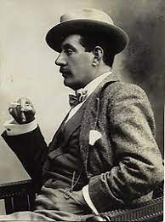
За время учебы Пуччини написал немало произведений. Традиционные романтические сюжеты «Виллисы» и «Эдгар» были подступами к творческой индивидуальности. Тем не менее, именно они принесли Пуччини известность в миланских музыкальных кругах.
Малое влияние на композитора оказали и популярные на тот момент течения.

Slide 9
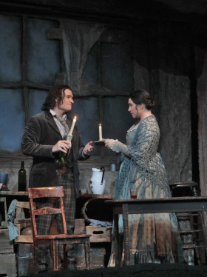
Особой вехой в творчестве Пуччини можно считать оперу по роману Анри Мюрже «Сцены из жизни богемы». Только человек, в молодости познавший лишения и нужду, мог с такой искренностью, юмором и проникновенным лиризмом рассказать трогательную историю любви бедной швеи Мими и безработного художника Рудольфа.

Slide 10
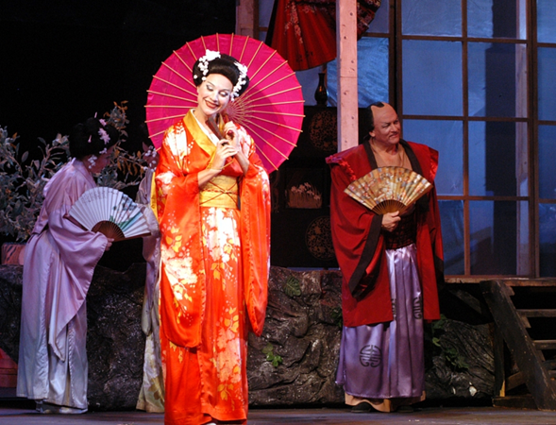
Джакомо Пуччини одним из первых в Европе обратился к японскому сюжету. Чтобы с максимальной достоверностью передать в музыке восточный колорит, он использовал подлинные японские напевы.
Так появилась «Мадам Баттерфляй».

Slide 11
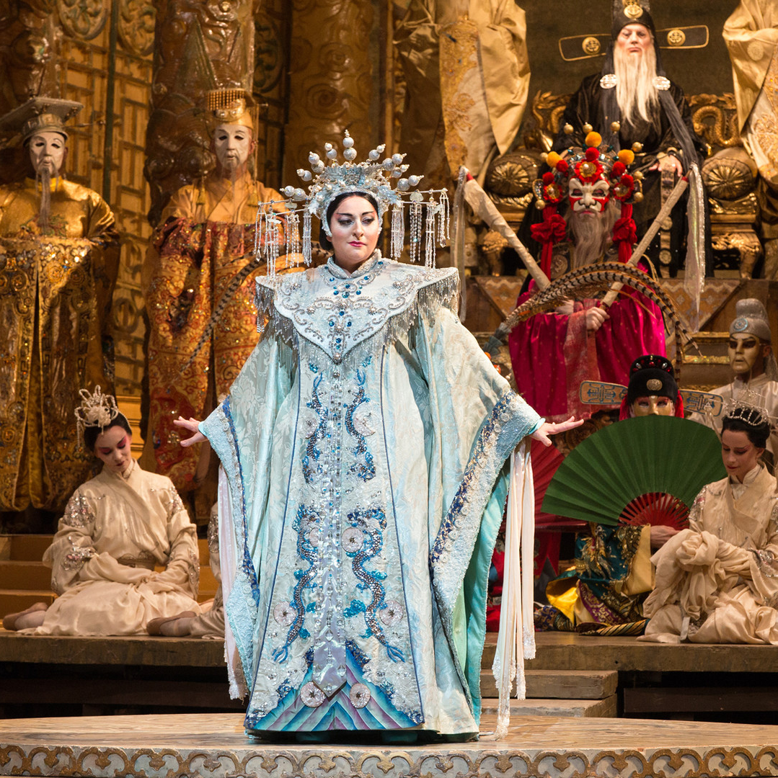
Свою последнюю оперу «Турандот» Пуччини не успел закончить. Он оставил наброски и черновики последнего дуэта, по которым его друг, Франко Альфано, дописал произведение. На премьере в Ла Скала 25 апреля 1926 года дирижер обратился к публике и сообщил, в каком месте «смерть вырвала перо из рук маэстро». Второй спектакль был исполнен с финалом Альфано.

Slide 12
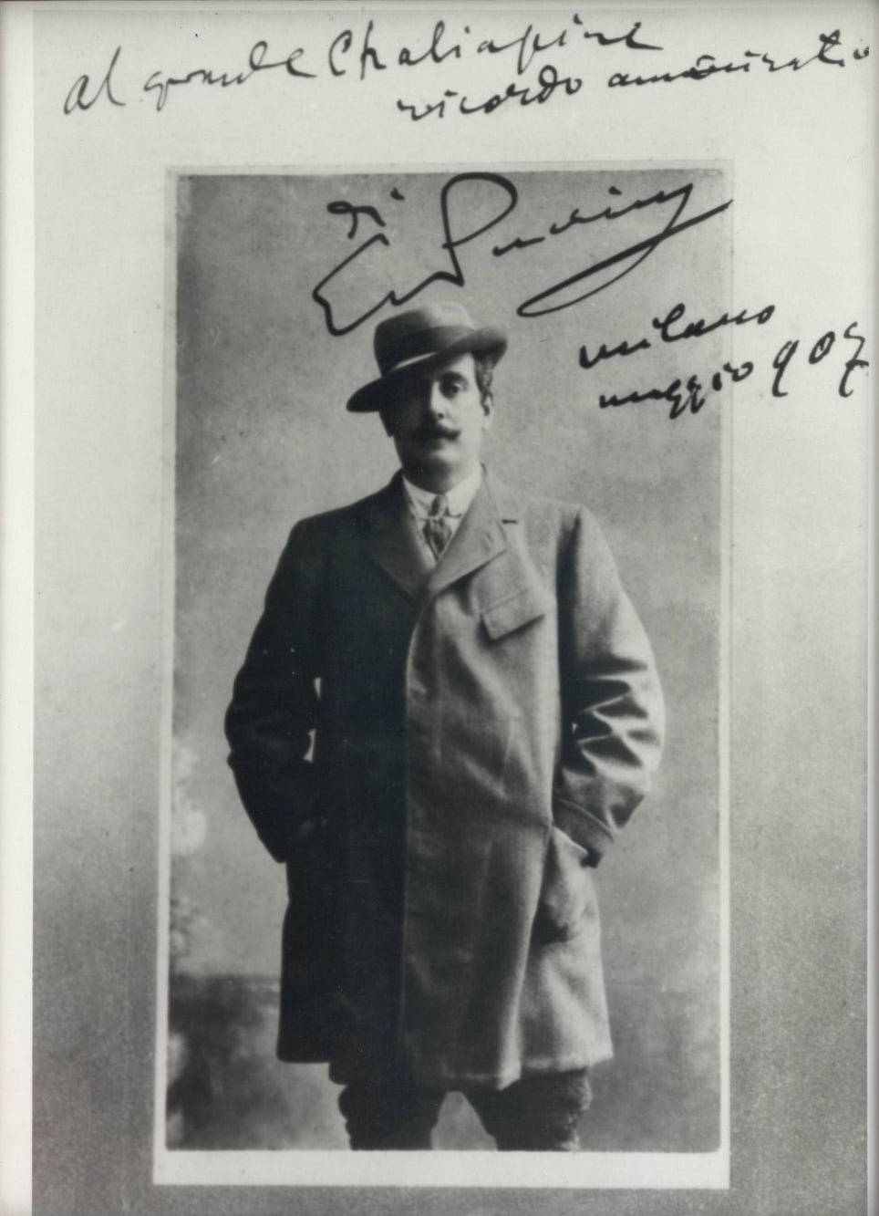
Джакомо Пуччини удалось сделать почти невозможное – не только зазвучать наравне с признанными оперными композиторами, но и остаться вне популярных течений. Он прокладывал свой творческий маршрут, сверяясь с самыми верными картами: собственным чувством музыки и театрального действа.

